Slide 1
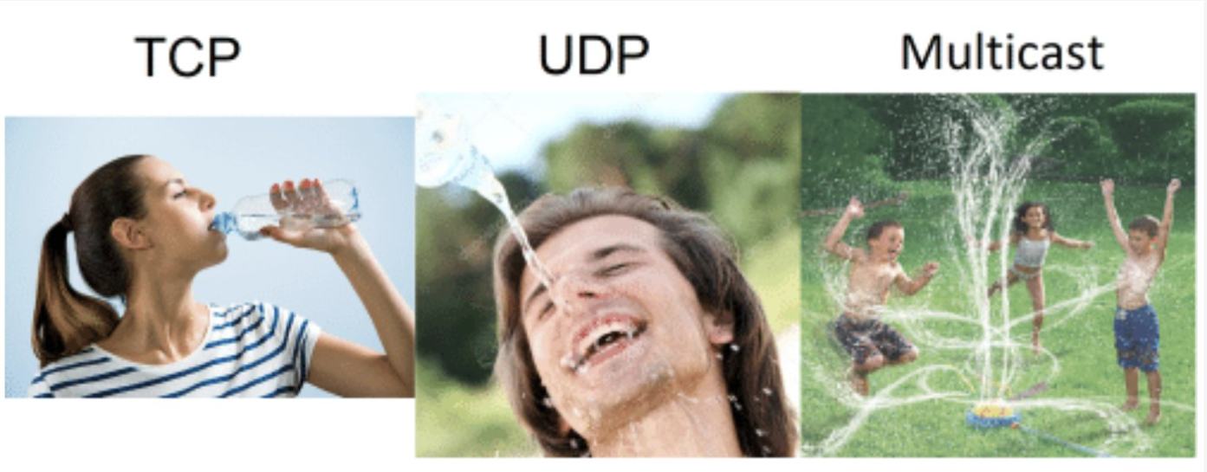
TCP/IP – Windows 10
Notes:
Hva er det som er så bra med TCP/IP?
«Alle» støtter det – backbone of the internet
Til å stole på – funker bra i både store og små nettverk
Uavhengig av hvilke komponenter som er på bunn av OSI-modellen eller hvilke applikasjoner som ligger på topp i OSI

Slide 2
Tcp/ip repetisjon
IPv4 Classes, Ranges, Subnetting, Bruksområder repetisjon
IPv6 Adressetyper, Utseende, Forkorting repetisjon

Slide 3
IPv6
Next-Gen IP adressering
Ble innført fordi vi har gått tom for IPv4 adresser
IPv4 er 32 bit
IPv6 er 128 bit
IPv4 har max 4.2 milliarder adresser
IPv6 har max 340,282,366,920,938,463,463,374,607,431,768,211,456 adresser

Slide 4
IPV6
Eksempel adresse : 2001:0000:0000:0001:20E4:0000:0000:000A
Det her tar unødvendig lang tid å skrive, så vi har noen regler for å korte ned :
Fjerne førende (leading) null
2001:0:0:1:20E4:0:0:a
Fjerne sammenhengende 0, EN GANG
2001::1:20E4:0:0:A
OR 2001:0:0:1:20E4::A

Slide 5

Adresser
Address type | Range
Global unicast | 2000::/3
Link-Local | FE80::/10
Unique Local | FC00::/7
Multicast | FF00::/8
Loopback | ::1/128

Slide 6
Overføringstyper
Unicast – en til en
Multicast – en til flere
Broadcast – en til alle
Anycast – en til nærmeste/første (ANYONE HELP ME)
IPv4 har Unicast, Multicast og Broadcast
IPv6 har Unicast, Multicast og Anycast

Slide 7
Interoperability med IPv4
IPv4 er fortsatt masse i bruk – så vi må ha noen måter å la IPv4 og IPv6 operere sammen
Dual Stack – Et NIC som har support for å prosessere både IPv4 og IPv6 trafikk samtidig. Trenger både en IPv4 og en IPv6 adresse.
Tunneling og Address Translation – Med passende nettverksutstyr kan vi lage «tunneler» hvor trafikk fra IP6 nettverk går over IP4

Slide 8
Andre måter IPv4 og IPV6 jobber sammen
ISATAP
6to4
Teredo
Gjør det mulig å sende IPv6 data over et IPv4 nettverk
Tillater devices på seperate IPv6 nettverk å kommunisere med hverandre over IPv4 nettverk.
Må ha infrastruktur som støtter dette, så som 6to4 routere og en public IPv4 adresse på hver ende.
Likt som 6to4, men fungerer også på nettverk som bruker NAT.
Enkapsulerer i UDP.

Slide 9

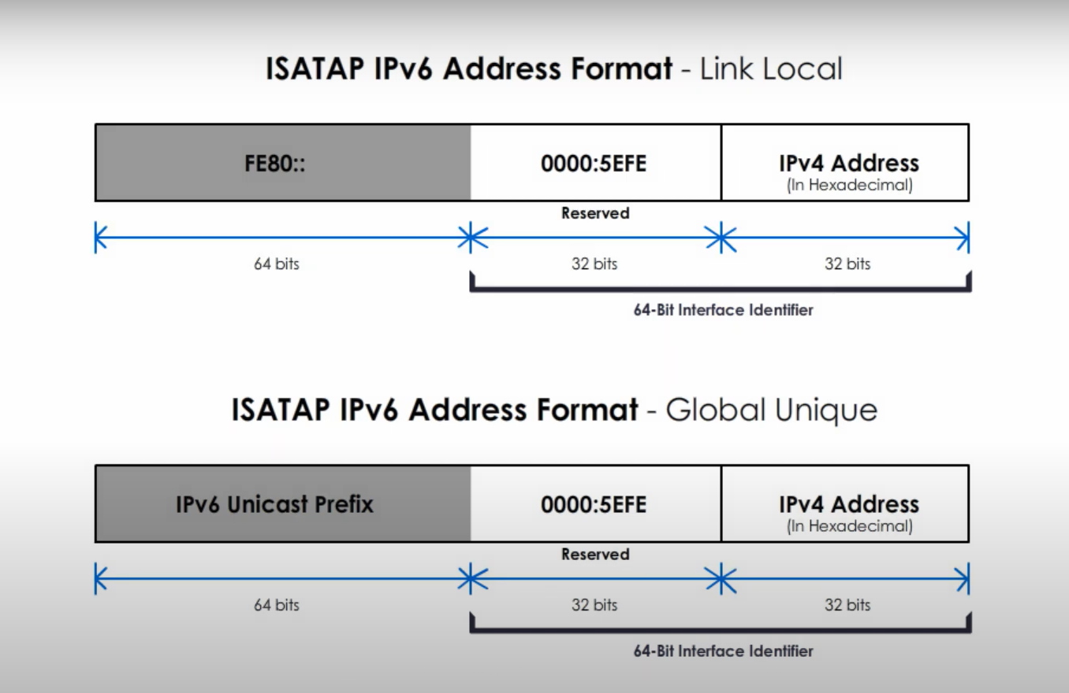
ISATAP IPv6 adresse format
Eksempel på hvordan Address Translation hjelper oss med å få IPv6 og IPv4 til å sameksistere
NB! Kun for å illustrere Address Translation – ikke pensum å kunne dette

Slide 10
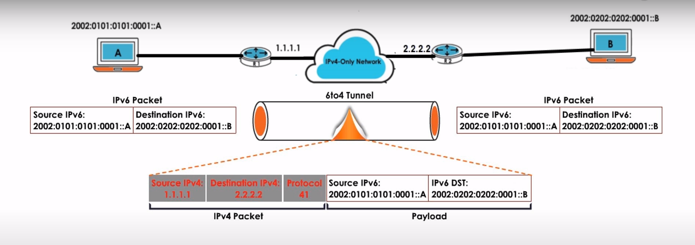
6to4

Slide 11
Testing av IP config
ping
tracert
ipconfig med sine switcher, se side 347
netsh (network shell)
route print

Slide 12
TCP/IP troubleshooting
Hvis du kan nå lokale IP adresser, men ikke remote – så er det mest sannsynlig problemer med Default Gateway
Hvis du har tilgang til enkelte lokale ressurser, men ikke alle, kan det være feil med nettverksmaske eller kabling til de ressursene
Sjekk om du har fått utlevert IP adresse fra DHCP server, eller har korrekt konfig. Det er ikke mulig å komme ut på nett med en APIPA adresse.
Hvis du når en ressurs på IP adresse, men ikke navn, er det mest sannsynlig noe galt med DNS innstillinger/server
Prøv gradvis ping for å lokalisere problemer. Når du en remote adresse? Når du din egen Gateway? Når du en annen maskin på lokalt nettverk? Når du din egen IP adresse? Når du loopback adressen?

